Slide 1

週進度報告(11/12)

Slide 2
目錄
上週4356結論
熱力圖 – 補充圖示
模擬假設找出收斂走步後再次測發散盤面狀況
模擬假設找出收斂走步後最佳解還是4356嗎?

Slide 3
(上週)走步排序的權重盤面之結論
測試Depth12隨機50初始盤面共5輪後 + Depth14隨機50初始盤面後，發現前三名都是4356, 4355, 4365。其中，4356與第三頁Depth12初始盤面1~200結果一致，因此4356是最佳設定
 | 1 | 2 | 3 | 4 | 5 | 6 | 7 | 8
1 | 0 | 7 | 1 | 3 | 3 | 1 | 7 | 0
2 | 7 | 8 | 4 | 5 | 5 | 4 | 8 | 7
3 | 1 | 4 | 2 | 6 | 6 | 2 | 4 | 1
4 | 3 | 5 | 6 | ● | ● | 6 | 5 | 3
5 | 3 | 5 | 6 | ● | ● | 6 | 5 | 3
6 | 1 | 4 | 2 | 6 | 6 | 2 | 4 | 1
7 | 7 | 8 | 4 | 5 | 5 | 4 | 8 | 7
8 | 0 | 7 | 1 | 3 | 3 | 1 | 7 | 0
Depth : 12
測試第幾輪 -> |  | 1 |  | 2 |  | 3 |  | 4 |  | 5
名次 | RYGP | Average Time(s) | Average Node | Average Time(s) | Average Node | Average Time(s) | Average Node | Average Time(s) | Average Node | Average Time(s) | Average Node
1 | 4356 | 10.23 | 28193878 | 9.65 | 26820297 | 11.80 | 32920668 | 8.93 | 24684451 | 9.83 | 27326123
2 | 4365 | 10.26 | 28796243 | 10.17 | 28418716 | 11.90 | 33141577 | 9.23 | 25382368 | 13.76 | 27253172
3 | 4355 | 10.42 | 29138064 | 10.04 | 28034832 | 12.00 | 33539628 | 9.07 | 25086455 | 10.60 | 27543136
Depth : 14
排序編號 | RYGP | Average Time | Average Node
1 | 4356 | 100.65 | 286574682
2 | 4355↑1 | 102.84 | 293819176
3 | 4365↓1 | 103.67 | 296169967

Slide 4
(上週)熱力圖的目的
觀察目前初始盤面(10子)，搜尋depth : 12，在搜尋過程中統計位置下棋次數&初始盤面分部狀況
確認是否與之前猜想相符，(猜想 : 目前測試為發散階段，不會碰到角落權重，因此收斂權重在於角落位置，再利用組合找出收斂棋盤的權重較佳組合)
 | 1 | 2 | 3 | 4 | 5 | 6 | 7 | 8
1 | 0 | 7 | 1 | 3 | 3 | 1 | 7 | 0
2 | 7 | 8 | 4 | 5 | 5 | 4 | 8 | 7
3 | 1 | 4 | 2 | 6 | 6 | 2 | 4 | 1
4 | 3 | 5 | 6 | ● | ● | 6 | 5 | 3
5 | 3 | 5 | 6 | ● | ● | 6 | 5 | 3
6 | 1 | 4 | 2 | 6 | 6 | 2 | 4 | 1
7 | 7 | 8 | 4 | 5 | 5 | 4 | 8 | 7
8 | 0 | 7 | 1 | 3 | 3 | 1 | 7 | 0

Slide 5
測試隨機150盤面(大多數是10子=黑+白) Depth : 12，並統計有搜尋過的點分部(不包括初始盤面已有的點和已剪枝點)
表格搜尋過程中遇到的位置取平均
表格150個初始盤面點統計未取平均
↓ 搜尋過程中遇到的位置 (不包括初始盤面和被剪枝)
↓ 150個初始盤面點統計
0 | 1 | 2 | 3 | 4 | 5 | 6 | 7 | 8
1 | 265340 | 329836 | 324173 | 407485 | 383974 | 243688 | 255847 | 131327
2 | 173889 | 410177 | 317236 | 404862 | 360542 | 283328 | 348521 | 113636
3 | 220274 | 291357 | 79560 | ● | 96723 | 130704 | 294133 | 131553
4 | 117048 | 265748 | 276903 | ● | ● | 217555 | 227029 | 89669
5 | 97817 | 216232 | 173988 | ● | ● | 191072 | 190432 | 57128
6 | 55991 | 124342 | 124234 | 160663 | 155511 | 93715 | 134780 | 34900
7 | 58311 | 110609 | 101582 | 113577 | 126331 | 97937 | 107695 | 19658
8 | 10408 | 25654 | 27675 | 35564 | 29902 | 22171 | 16441 | 9294
0 | 1 | 2 | 3 | 4 | 5 | 6 | 7 | 8
1 | 0 | 0 | 1 | 3 | 3 | 1 | 2 | 0
2 | 0 | 12 | 17 | 26 | 18 | 20 | 0 | 0
3 | 1 | 26 | 89 | 150 | 96 | 30 | 5 | 0
4 | 0 | 3 | 26 | 150 | 150 | 46 | 2 | 0
5 | 2 | 5 | 56 | 150 | 150 | 51 | 6 | 0
6 | 0 | 13 | 19 | 36 | 40 | 39 | 3 | 0
7 | 0 | 0 | 7 | 6 | 4 | 3 | 1 | 0
8 | 0 | 0 | 0 | 0 | 0 | 0 | 0 | 0

Slide 6
(上週)
/*已知資訊*/
Othello
先發散後收斂棋類
因此權重盤面又可分 :
先發散 (粗略估計32子以前)
後收斂
/*目前測試*/
目前測試盤面使用10子，並已測試出在固定0,1,2,7,8位置最佳組合是右側棋盤權重圖(有顏色部分) = (RYGP) = (4356)
因此可知從10子以Depth12開始做search，最後盤面可達約22子
/*預期*/
目前找到先發散權重盤面，因此如果固定(RYGP) = (4356)右側盤面，用排列組合找出適合對應收斂類型的權重(右側棋盤藍色部分)，這樣就有適用於先發散後收斂權重盤面
/*遇到困難與問題*/
從上一頁可知，在搜search時，還是會碰到藍色部分，若改變了藍色部分，對於先發散部分已測出的(RYGP) = (4356)還會是最佳組合嗎?
 | 1 | 2 | 3 | 4 | 5 | 6 | 7 | 8
1 | 0 | 7 | 1 | 3 | 3 | 1 | 7 | 0
2 | 7 | 8 | 4 | 5 | 5 | 4 | 8 | 7
3 | 1 | 4 | 2 | 6 | 6 | 2 | 4 | 1
4 | 3 | 5 | 6 | ● | ● | 6 | 5 | 3
5 | 3 | 5 | 6 | ● | ● | 6 | 5 | 3
6 | 1 | 4 | 2 | 6 | 6 | 2 | 4 | 1
7 | 7 | 8 | 4 | 5 | 5 | 4 | 8 | 7
8 | 0 | 7 | 1 | 3 | 3 | 1 | 7 | 0
找出發散轉收斂大約需要幾子
可採用類似二分逼近法慢慢逼近發散轉收斂子數
2. 先使用發散初始棋盤找出發散最佳組合(3~6)，再使用收斂初始棋盤找出收斂棋盤最佳組合(1~2&7~8)
收斂棋盤不可隨機產生，需要alpha – beta產生較有可能發生棋盤
3 . 重複第2點，找出一種穩定狀態，排序就可得到對於發散與收斂都適用的走步

Slide 7
(上週)
Depth : 12
隨機盤面共20個(10子)
1278 -> 24
1127,1178 ,1227 ,1277 1778,1788 -> 12*6
1177 -> 6
1112,1117,1222,1777,7778,
7888 -> 4*6
共126種
假設已經找到收斂的權重盤面(126的其中一種)，再重測試發散權重盤面較佳組合，在右側可以知道有機會比以前快或慢，但不能知道(126的其中一種)選好後，發散部分是不是較佳組合
右側最佳為1728，但靠近角落位置應該不安全，因此不太合理
排序編號 | RYGP | Average Time(s) | Average Node
1 | 1728 | 3.71 | 9614374
2 | 2718 | 3.69 | 9633912
3 | 1827 | 3.70 | 9652700
4 | 1727 | 3.70 | 9657714
5 | 2817 | 3.70 | 9670221
6 | 1718 | 3.70 | 9672750
7 | 2717 | 3.70 | 9677437
8 | 1817 | 3.71 | 9710716
9 | 1717 | 3.71 | 9716465
10 | 1217 | 4.49 | 11831126
52 | 7812 | 8.39 | 22528721
 | 1 | 2 | 3 | 4 | 5 | 6 | 7 | 8
1 | 0 |  |  | 3 | 3 |  |  | 0
2 |  |  | 4 | 5 | 5 | 4
3 |  | 4 |  | 6 | 6 |  | 4
4 | 3 | 5 | 6 | ● | ● | 6 | 5 | 3
5 | 3 | 5 | 6 | ● | ● | 6 | 5 | 3
6 |  | 4 |  | 6 | 6 |  | 4
7 |  |  | 4 | 5 | 5 | 4
8 | 0 |  |  | 3 | 3 |  |  | 0
組合改善部分 :
1. 刪除重複權重組合(例如1178)
也可以說對於1278共24種組合進行測試
2. 固定綠色為1再次測試

Slide 8
上週測試 :
Depth : 12
隨機20盤面(10子) 審局函數 : 黑-白
由左側棋盤4種顏色全部組合(有包含重複EX:1178)
這週測試 :
Depth : 12
隨機50盤面(10子) 審局函數 : 黑-白
由右側棋盤3種顏色共6組組合測試
 | 1 | 2 | 3 | 4 | 5 | 6 | 7 | 8
1 | 0 |  |  | 3 | 3 |  |  | 0
2 |  |  | 4 | 5 | 5 | 4
3 |  | 4 |  | 6 | 6 |  | 4
4 | 3 | 5 | 6 | ● | ● | 6 | 5 | 3
5 | 3 | 5 | 6 | ● | ● | 6 | 5 | 3
6 |  | 4 |  | 6 | 6 |  | 4
7 |  |  | 4 | 5 | 5 | 4
8 | 0 |  |  | 3 | 3 |  |  | 0
 | 1 | 2 | 3 | 4 | 5 | 6 | 7 | 8
1 | 0 |  | 1 | 3 | 3 | 1 |  | 0
2 |  |  | 4 | 5 | 5 | 4
3 | 1 | 4 |  | 6 | 6 |  | 4 | 1
4 | 3 | 5 | 6 | ● | ● | 6 | 5 | 3
5 | 3 | 5 | 6 | ● | ● | 6 | 5 | 3
6 | 1 | 4 |  | 6 | 6 |  | 4 | 1
7 |  |  | 4 | 5 | 5 | 4
8 | 0 |  | 1 | 3 | 3 | 1 |  | 0
1. 刪除重複權重組合(例如1178)
2. 固定綠色為1再次測試
排序編號 | RYP | Average Time(s) | Average Node
1 | 278 | 6.65 | 17827859
2 | 287 | 6.56 | 17954567
3 | 728 | 8.70 | 23792113
4 | 827 | 9.31 | 24540158
5 | 782 | 9.10 | 25355569
6 | 872 | 9.18 | 25653822
排序編號 | RYGP | Average Time(s) | Average Node
2 | 2718 | 3.69 | 9633912
5 | 2817 | 3.70 | 9670221
52 | 7812 | 8.39 | 22528721

Slide 9
1
4
 | 1 | 2 | 3 | 4 | 5 | 6 | 7 | 8
1 | 0
2 | ① | ②
3 | 1 | ④ | ③
4 | ⑤ | ⑥ | ⑦ | ● | ●
5 |  |  |  | ● | ●
6
7
8
排序編號 | ①②③ | ④⑤⑥⑦ | Average Time(s) | Average Node
1 | 278 | 4356 | 9.39 | 26066987
2 |  | 4365 | 9.76 | 27327585
3 |  | 5346 | 12.67 | 29412581
4 |  | 6345 | 10.60 | 29807654
5 |  | 3456 | 13.40 | 35573349
排序編號 | ①②③ | ④⑤⑥⑦ | Average Time(s) | Average Node
1 | 827 | 4356 | 10.55 | 29531639
2 |  | 4365 | 11.07 | 31257243
3 |  | 5346 | 11.39 | 32030618
4 |  | 6345 | 11.67 | 32978404
5 |  | 6354 | 13.09 | 37747635
2
5
排序編號 | ①②③ | ④⑤⑥⑦ | Average Time(s) | Average Node
1 | 287 | 4356 | 9.36 | 26258326
2 |  | 4365 | 9.69 | 27483894
3 |  | 5346 | 10.51 | 29880642
4 |  | 6345 | 10.57 | 30234633
5 |  | 3456 | 13.12 | 35858045
排序編號 | ①②③ | ④⑤⑥⑦ | Average Time(s) | Average Node
1 | 782 | 4356 | 11.74 | 33704737
2 |  | 4365 | 11.80 | 33984955
3 |  | 5346 | 12.65 | 36476561
4 |  | 6345 | 13.51 | 39029954
5 |  | 5364 | 13.83 | 40390196
Depth : 12
隨機20盤面 審局 : 黑-白
測試目的 : 假設從收斂找出走步排序(278中的6組其中一組)，則再次搜尋發散盤面是否最佳解還是(4356)?
測試數量 : 278共3!，3456共4!，共測試144種
278共6組的每一組從24組中取前5名(左側表格)
3
6
排序編號 | ①②③ | ④⑤⑥⑦ | Average Time(s) | Average Node
1 | 728 | 4356 | 10.24 | 28663575
2 |  | 4365 | 10.53 | 29781226
3 |  | 5346 | 11.13 | 31351477
4 |  | 6345 | 11.37 | 32187458
5 |  | 5364 | 12.60 | 36192994
排序編號 | ①②③ | ④⑤⑥⑦ | Average Time(s) | Average Node
1 | 872 | 4356 | 11.87 | 34113515
2 |  | 4365 | 11.95 | 34360005
3 |  | 5346 | 12.76 | 36805808
4 |  | 6345 | 13.98 | 39326589
5 |  | 5364 | 13.96 | 40733155

Slide 10
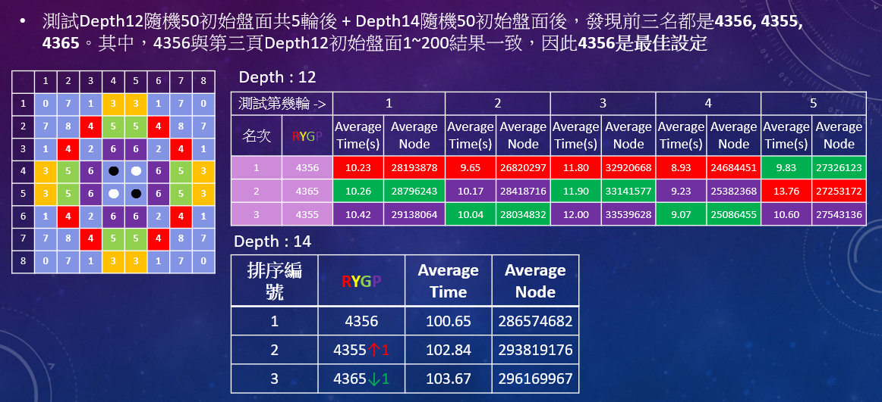
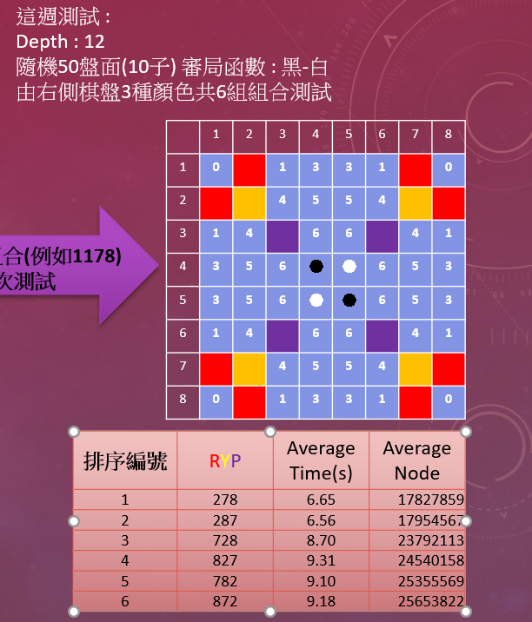
結論
從6個表格中，可以觀察第一名都是4356，第二名是4365，與之前所做出結論相符，因此不管收斂如何改變，4356皆為最佳走步排序。
可從6個表格觀察出，第一名不僅皆是4356，而且6種的第一名排序也跟 圖示1 一致，因此這份數據雖然只搜尋20隨機盤面，但結果與50隨機盤面一致，更可以確定這份數據的準確性。
←
之前
結論
←
圖示
1

Slide 11
報告結束
謝謝

